Slide 1
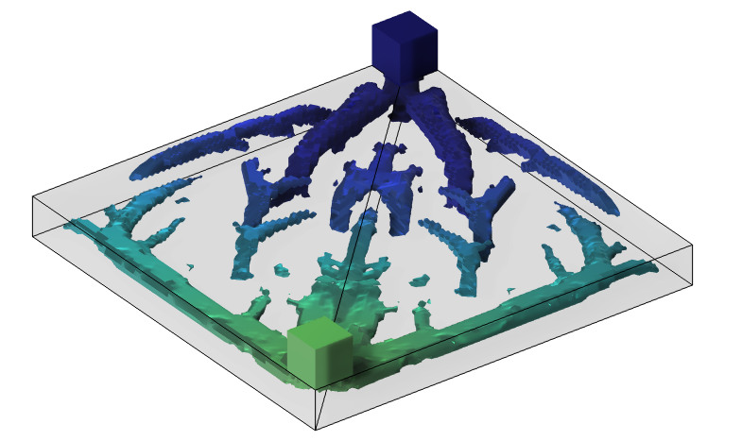
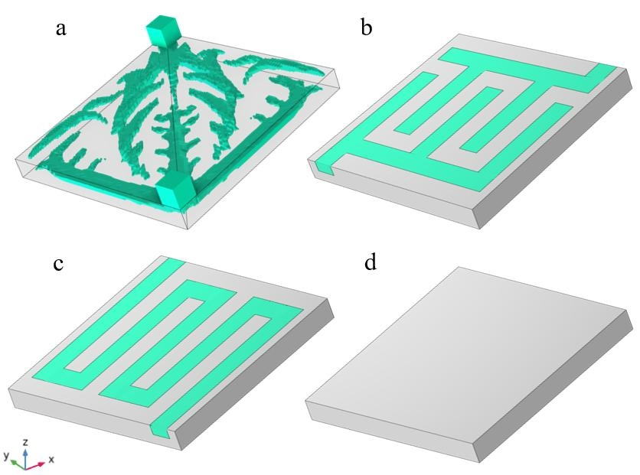
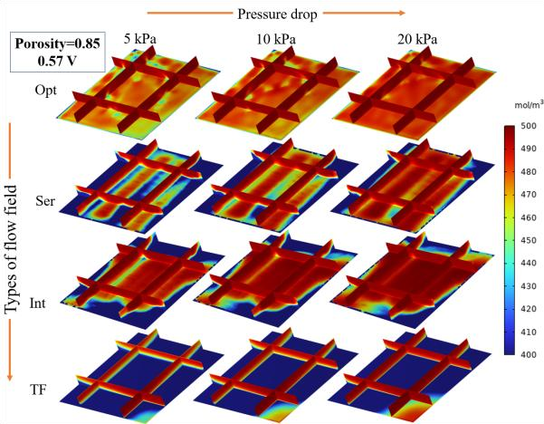

非水系铁钒液流电池多孔电极内反应传递过程的流场电极一体化拓扑优化设计
本文聚焦于半电池构型，采用拓扑优化方法开展新型流场结构的设计研究。
王冲¹，马强¹，石惠¹，栗欢欢²
1.江苏大学能源研究院， 中国江苏省镇江市
2.江苏大学汽车工程研究院， 中国江苏省镇江市
摘要
对液流电池双极板流场结构进行优化，是提升电池电化学性能、降低泵功率损耗，并进一步改善系统工作稳定性与循环寿命的关键路径之一。本文聚焦于半电池构型，采用拓扑优化方法开展新型流场结构的设计研究。图1展示了DES基钒铁液流电池半电池模型，该模型包含多孔电极区域、入口域与出口域，其中多孔电极被设定为拓扑优化的设计域。为验证拓扑优化方法的有效性，将优化所得流场结构（Opt）在半电池中的输出电流与蛇形流场（Ser）、指形流场（Int）及贯通流场（TF）结构进行了对比。结果表明，拓扑优化流场在所有测试工况下均表现出最高的输出电流，尤其在电极孔隙率为0.8时优势最为显著。综上，本研究通过COMSOL Multiphysics®实现了液流电池流场的拓扑优化设计，显著提升了半电池的输出性能，为高性能液流电池开发提供了有效的结构优化方法与仿真依据。
研究方法
在 COMSOL Multiphysics® 中建立了相应的拓扑优化数学模型，采用立方体网格进行离散化处理。基于变密度法构建拓扑优化数值模型，初始化设计变量𝛾，并明确目标函数与约束条件。通过有限元法求解控制方程，结合伴随法进行灵敏度分析，并采用移动渐近线法（MMA）实现迭代优化。为验证拓扑优化方法的有效性，将优化所得流场结构（Opt）在半电池中的输出电流与蛇形流场（Ser）、指形流场（Int）及贯通流场（TF）结构进行了对比。
图1. 不同流场电极一体化结构几何形状图：(a)典型拓扑优化结构，(b)蛇形流场结构，(c)指形流场结构，(d) 贯通结构
结果
刻蚀蛇形流场、指行流场的多孔电极内铁离子分布极度不均匀，在多孔电极边缘地区以及膜侧出现了严重的死区，即低浓度区域。
无流道结构在靠近膜侧基本上没有铁离子活性物质，其渗透能力非常差因此性能也最差。
计算了不同流场结构下多孔电极内的浓度均匀系数，与蛇形流场结构、指形流场结构和贯通结构相比，拓扑优化的流场结构表现出最高的反应物浓度分布均匀性。
图2.具有不同流场结构多孔电极在 0.85 孔隙率和 0.57 半电池电压条件下的 Fe³⁺浓度分布云图
C.-H. Chen, K. Yaji, S. Yamasaki, et al., “Computational design of flow fields for vanadium redox flow batteries via topology optimization”, Journal of Energy Storage, vol. 26, pp. 100990, 2019.
. T.Y. Lin, S.E. Baker, E.B. Duoss, et al., “Topology Optimization of 3D Flow Fields for Flow Batteries”, Journal of The Electrochemical Society, vol. 169, pp. 050540, 2022.

